Slide 1
Trường tiểu học Đoàn Nghiên
MÔN MĨ THUẬT
Chủ đề 4: Em sáng tạo cùng những con chữ
Lớp 4B
Dạy theo phương pháp Đan Mạch
Giáo viên dạy: Trần Thị Bình

Slide 3
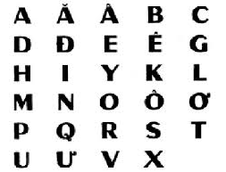
Nhận xét đặc điểm riêng của các kiểu chữ
Kiểu chữ in hoa nét đều
Kiểu chữ in hoa nét thanh nét đậm
Kiểu chữ trang trí

Slide 4
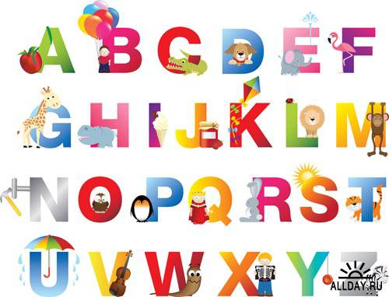
Tham khảo một vài kiểu chữ trang trí

Slide 5
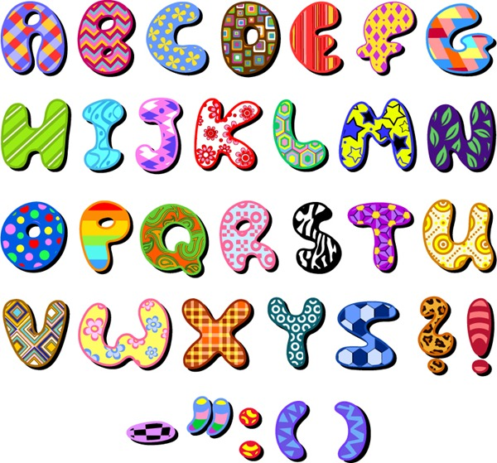

Slide 7
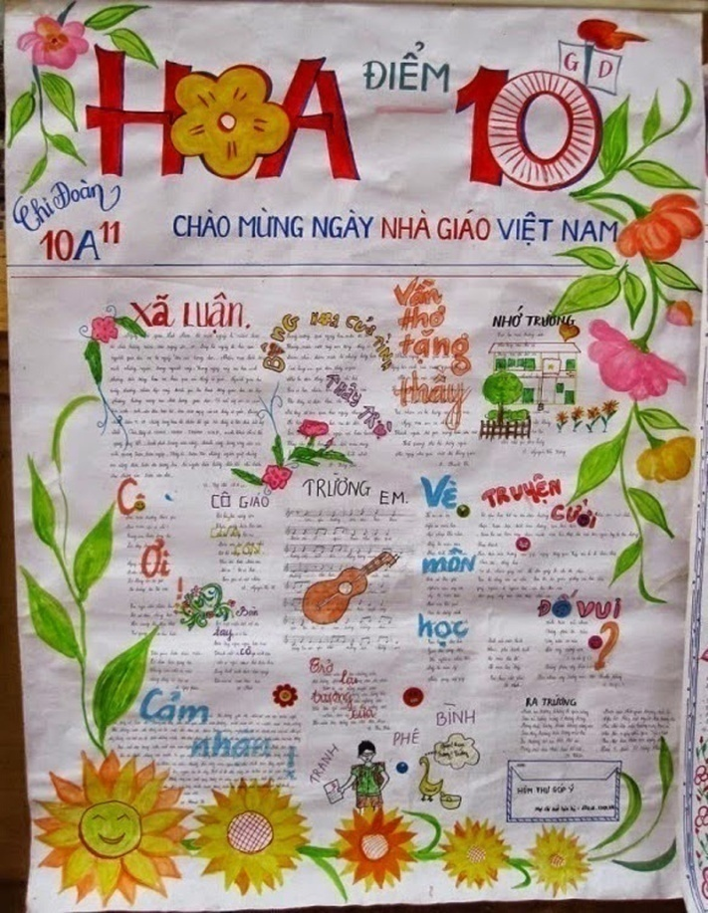
Một vài ứng dụng về chữ trang trí

Slide 12
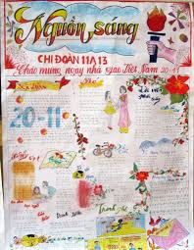

Slide 13
THỰC HÀNH
Cuộc thi sáng tạo chữ

Slide 14
TRƯNG BÀY SẢN PHẨM
( theo nhóm )

Slide 15
Chúc các em chăm ngoan, học giỏi !

